Slide 1
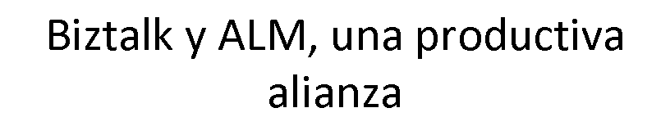
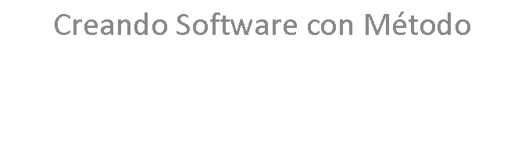
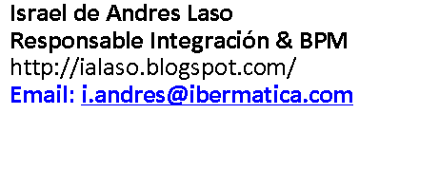

Slide 2


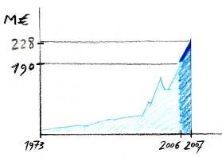
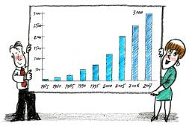
¿Quiénes Somos?
Corporación
Cifras
Servicios
Soluciones
Corporación
CONSTRUYENDO FUTURO desde bases sólidas
Ibermática es un grupo empresarial líder
en la aportación de soluciones innovadoras a sus clientes, garantizándoles el éxito en su evolución.
Cifra facturación 2007 228 M de euros
Beneficio antes de impuesto 6,5 M de euros
Fondos propios 43 M de euros
Profesionales 3.000
Consultoría
Infraestructuras
y equipamientos
Competencias
Soluciones sectoriales
San Sebastián
Tecnología
Sectores
Integración
Innovación
Procesos TIC
Soluciones tecnológicas
Sistemas
de Información
Outsourcing
Zamudio (Bizkaia)
Madrid
Servicios
Soluciones
Centros de Competencia propios:
J2EE, .NET, Oracle, SOA, SAP…
Barcelona
Barcelona

Slide 3
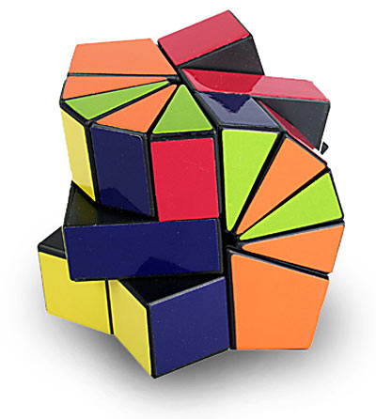

Application Lifecycle Management
Resumen: hacer software.
Controlando el proceso, por supuesto.
ALM es ese control del proceso.
ALM es:
  Prácticas
  Metodologías
  Valores
  Objetivos
  …
Notes:
3

Slide 4
Lo que buscamos
Productividad
Colaboración y comunicación
Calidad del software
Flexibilidad y adaptación al cambio
Predecibilidad en proyectos
Gestión de proyectos
Necesitamos herramientas que nos ayuden
San Sebastián
Barcelona
Notes:
4

Slide 5
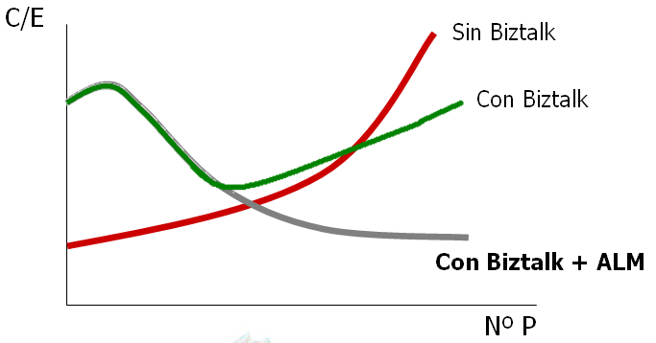
ROI Biztalk
San Sebastián
San Sebastián

Slide 6
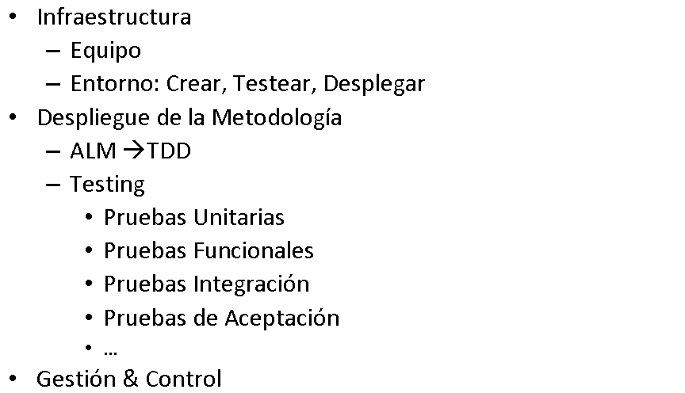
Biztalk y ALM

Slide 7
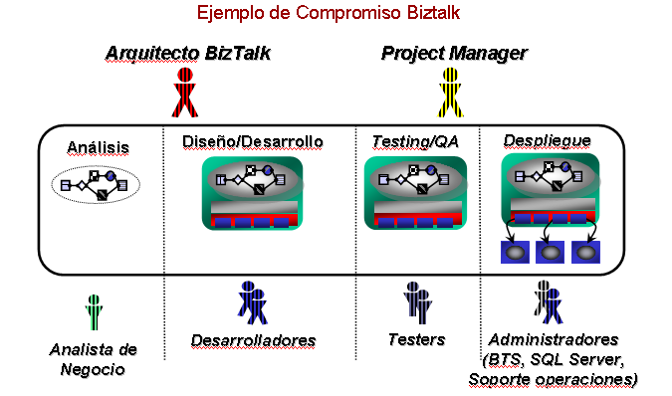
Biztalk y ALM
Equipo

Slide 8
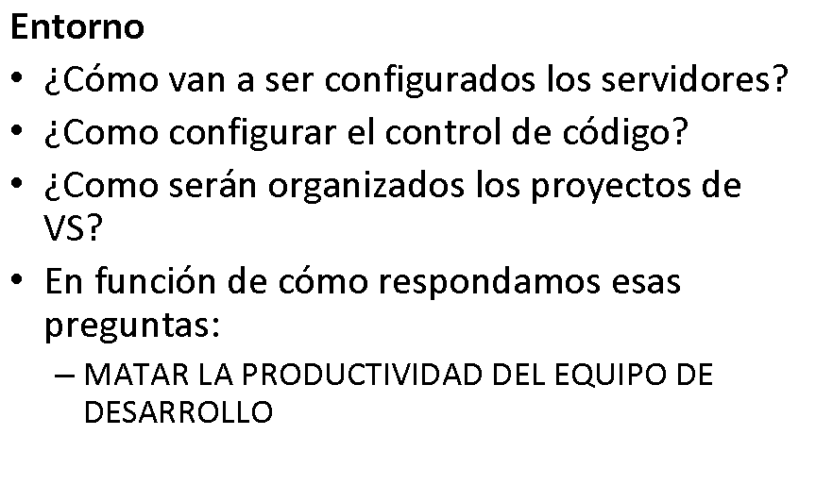
Biztalk y ALM

Slide 9
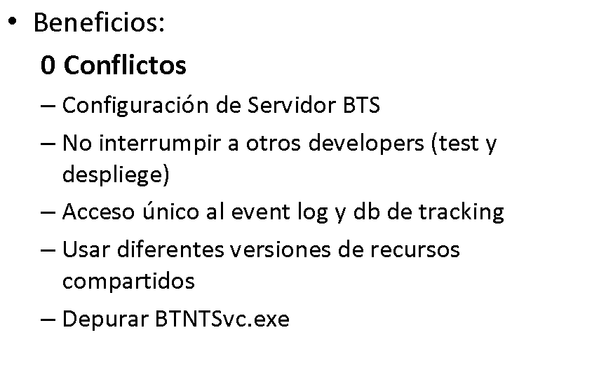
Isolated Development Model

Slide 10

TDD en Integración
San Sebastián
Notes:
10

Slide 11
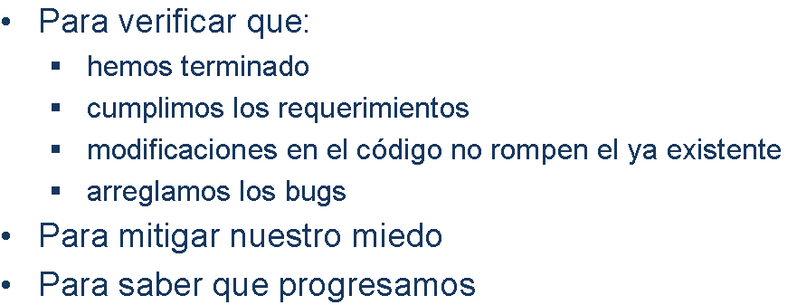
¿Por qué probamos?
San Sebastián
Notes:
11

Slide 12
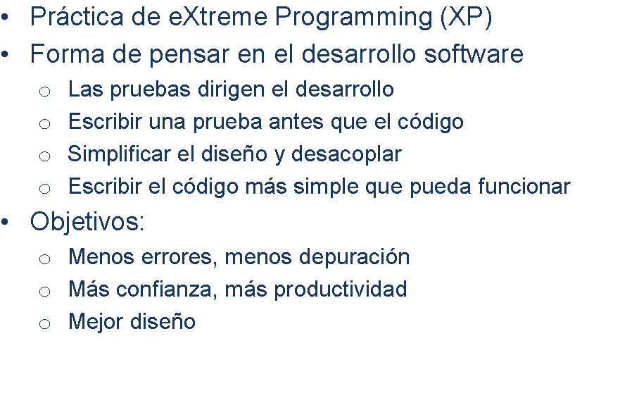
Test Driven Development
San Sebastián
Notes:
12

Slide 13
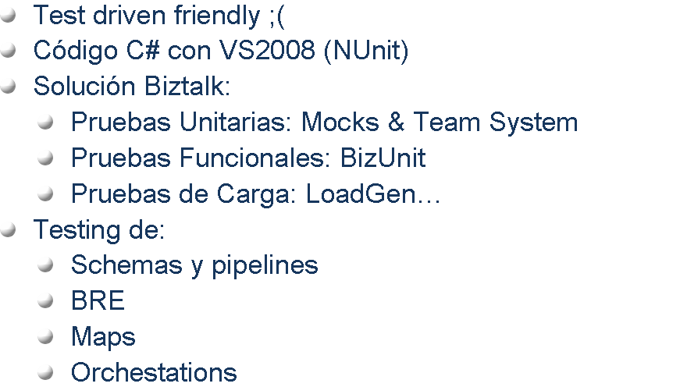
TDD en BizTalk
San Sebastián
Notes:
13

Slide 14
¿Solo TDD?
San Sebastián

Slide 15
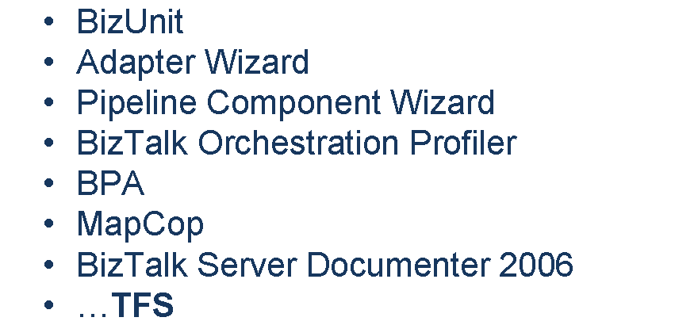
Maximizar la Productividad: Tools

Slide 16



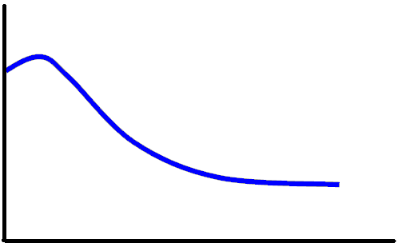
Resumen
Tecnología
Personas
Método
ALM
Team System
Exito

Slide 17



